Slide 1
Система агрегації контенту з різних тематичних сайтів
Виконав: Гребенюк О.І.
Керівник: к. е. н., доцент Левченко Л.О.

Slide 2
Загальні задачі системи агрегації даних
Завантаження сторінки для парсингу
Визначення структур сторінки, яка аналізується
Парсинг та обробка інформації на сторінці
Зберігання результату в базі даних
Повернення результату обробки через API

Slide 3
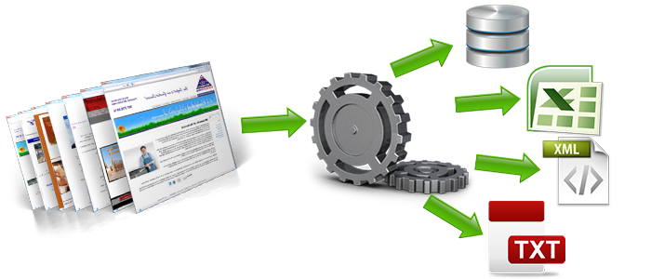
Актуальність

Slide 4

Огляд аналогів
Назва | Недоліки | Переваги | Оцінка
WebHarvy | - Необхідність інсталяції на сервері | Можливість зберігання змісту в форматах excel та csv Можливість автоматичного переходу за посиланнями Не потрібні знання html Не потрібні знання мови селекторів
import.io | - Можливість обробки тільки однієї сторінки. | Не потрібні знання html Не потрібні знання мови селекторів Можливість експорту у зовнішні системи
Google Web Scraper | - Необхідність вивчення основ html та мови селекторів | Розширення до найпопулярнішого в світі браузера Google Chrome Корисний для розробників
Система агрегації | - Необхідність вчитися працювати з системою | Не потрібні знання html Не потрібні знання мови селекторів Можливість автоматичного переходу за посиланнями Автоматичне визначення списку посилань Можливість експорту у зовнішні системи

Slide 5

Технології системи агрегації контенту
Назва | Завдання, яке вирішується
.NET 4.5 | Створено консольний додаток та веб-додаток
ASP.NET MVC 4 | Web-інтерфейс, взаємодія користувача з системою
MongoDB | Зберігання даних, створення динамічних структур
KnockoutJs | Бібліотека для створення інтерактивного користувацького інтерфейсу
jQuery | Бібліотека для обробки подій

Slide 6
Архітектура системи

Slide 7
Взаємодія користувача з системою

Slide 8
Прикладні завдання
Назва завдання | Сайт
Агрегація вакансій | rabotaplus.ua
Агрегація погодних умов | meteo.ua weather.rumbler.ru
Агрегація товарів з метою дослідження пропозиції | olx.ua

Slide 9
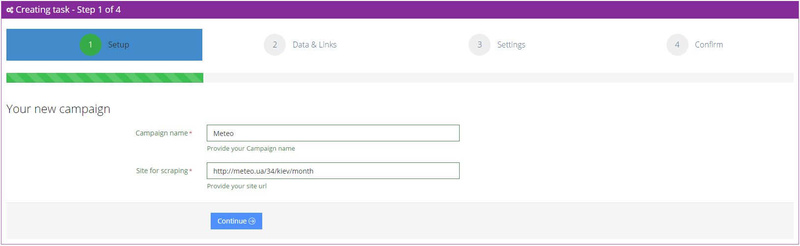
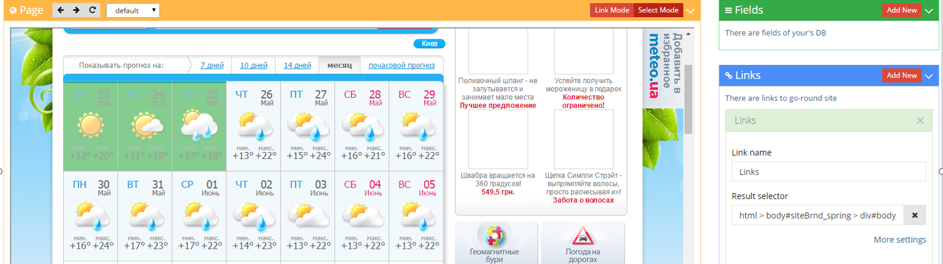
Створення нового завдання агрегації даних

Slide 10
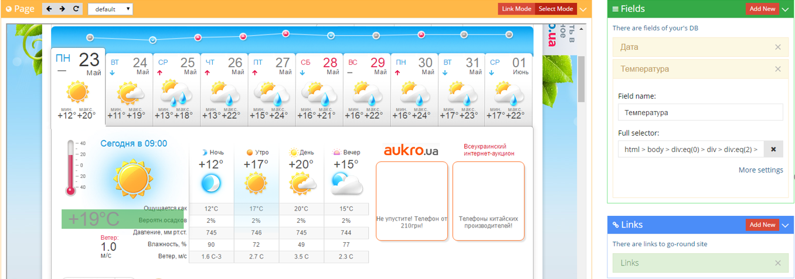
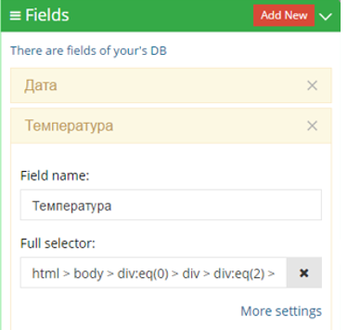
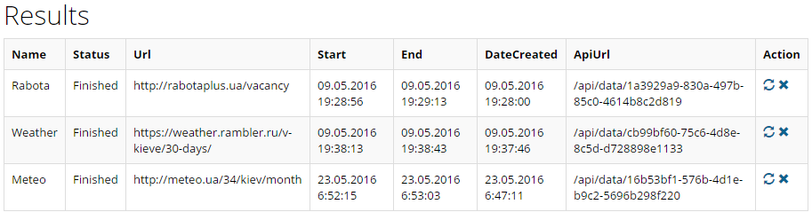
Створення структури даних та перегляд результатів

Slide 11
Висновки
Було розроблено систему агрегації контенту з різних тематичних сайтів, яка включає ряд стадій та операцій, які дозволять прискорити процес збору даних.
Розглянуто етапи агрегації даних. Обґрунтовано переваги використання розробленого програмного інструментарію агрегації контенту перед іншими.
Розроблено можливість експорту даних з системи агрегації контенту до інших систем.

Slide 12
Дякую за увагу!

